Slide 1

装箱问题

Slide 2
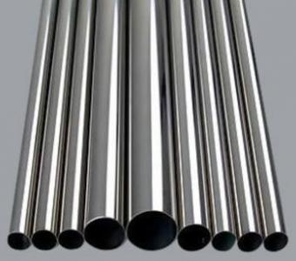
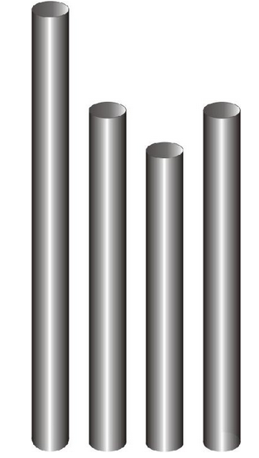
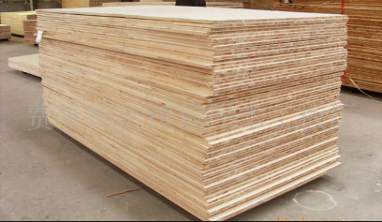
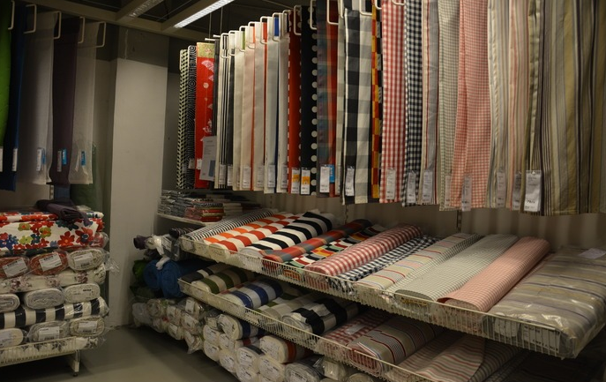
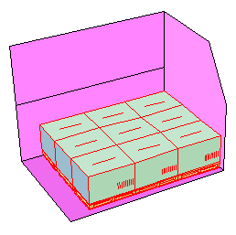
装箱问题
装箱问题（bin-packing problem）：将一系列物品放入容量一定的若干箱子中，放入每个箱子中的物品大小之和不超过箱子容量，目标为所用箱子数尽可能少
  下料问题（cutting-stock problem）：给定生产一批产品所需的某种材料的大小与数量列表，如何从一定规格的原料中下料，使所用的原料最少
  一维装箱：箱子容量和物品大小均为有理数
  二维装箱：箱子和物品均为长、宽一定的矩形
  二维条状装箱（strip packing）：将若干长、宽一定的矩形物品无重叠地放入长无限、宽固定的矩形区域，目标为物品占用长度最小
  三维装箱：箱子和物品均为长、宽、高一定的长方体
  物品可以/不可以旋转、倒置，考虑/不考虑稳定性等

Slide 3




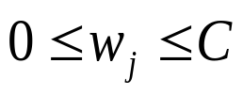














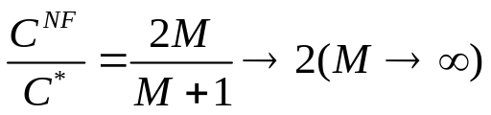
一维装箱
箱子容量为 ，物品 的大小为 ， ，
  用 表示按顺序第 只启用的箱子，它同时表示当前放入该箱子中物品的大小之和
Next Fit 算法：设当前装箱的物品为 ，最后启用的箱子为
  若 ，则将 放入 中
  若 ，则将 放入 中，并且 自此不再装物品
Next Fit算法的最坏情况界为 2
个物品

Slide 4
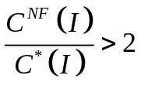








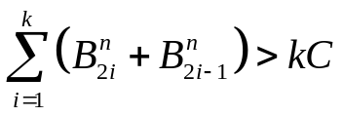
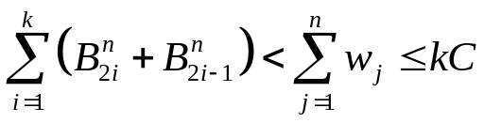

Next Fit算法
Next Fit 算法的最坏情况界为 2
  若存在实例 ，使得 。记 ，则
  对任意 ，考虑相继启用的两个箱子 和 。由于放入 中的第一个物品 无法放入 中，
  箱子 的最终容量至少为 ，
  由于 ，所有物品必能放入 个箱子中，
箱子不能装下当前物品，仍可能装下后面的物品
NF算法在某些特定背景下仍有应用价值
矛盾

Slide 5



First Fit 算法
First Fit 算法：将当前物品放在按箱子启用顺序第一个能放下的箱子中
  First Fit 算法的最坏情况界为
Simchi-Levi D. New worst case results for the bin-packing problem. Naval Research Logistics, 41, 579–585, 1994
Xia BZ, Tan ZY, Tighter bounds of the First Fit algorithm for the bin-packing problem. Discrete Applied Mathematics, 158, 1668–1675, 2010
Boyar J, Dósa G, Epstein L. On the absolute approximation ratio for First Fit and related results. Discrete Applied Mathematics, 160, 1914-1923, 2012
Dósa G, Sgall J. First Fit bin packing: A tight analysis. Proceeding of 30th Symposium on Theoretical Aspects of Computer Science, 538-549, 2013

Slide 6






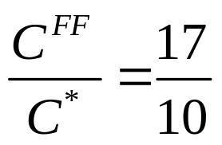

First Fit算法
6
51
51
9
33
33
50
10
10
16
10
10
16
34
34
10
10
16
51
34
34
6
6
16
34
51
6
6
10
10
16
6
6
10
6
6
Johnson, D.S., Demers, A., Ullman, J. D., Garey, M. R., Graham, R. L., Worst-case performance bounds for simple one-dimensional packing algorithms, SIAM Journal on Computing, 3, 299-325, 1974

Slide 7











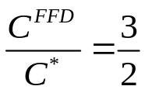




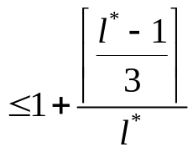
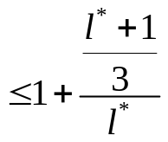
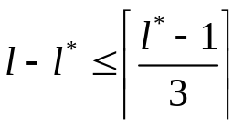
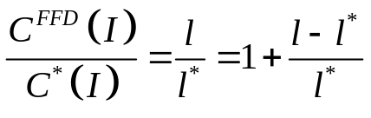
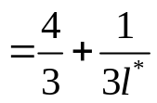

First Fit Decreasing 算法
First Fit Decreasing算法（FFD）
  将物品按大小从大到小的顺序重新排序，即有
  按上述顺序用First Fit 算法装箱
FFD算法的最坏情况界为
  记 ， 。不妨设
  记被FFD算法放入 中的物品集合为
    中物品大小均不大于
    中物品数不超过
  ，

Slide 8










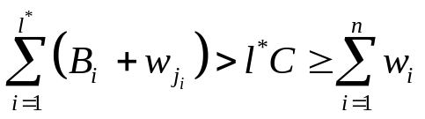

FFD算法
中物品大小不大于
  若 ，装入 时前 个箱子中每个箱子至多装入 个物品
  物品 未放入前 个箱子中
    最优解中 中任一物品不能和前 个物品中的任一个同装一个箱子
    最优解中任一箱子至多只能装入两个 中的物品
    最优解中无法用 个箱子放入前 个物品
中物品数不超过
  若 中至少有 个物品
  中最小的 个物品未放入前 个箱子中，
矛盾
，
为装入后 个箱子中的最大物品，它也是前 个物品中的最小物品
分别为装入 时前 个箱子中已装有 个和 个物品的箱子中所装入的物品集合
中大小最小的 个物品为
矛盾

Slide 9








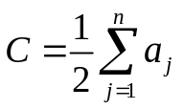



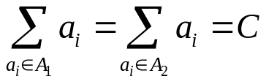











难近似性
对一维装箱问题，不存在最坏情况界小于 的多项式时间近似算法，除非P＝NP
  若一维装箱存在最坏情况界小于 的多项式时间近似算法
  任取划分问题的实例 ： 。 构造装箱问题实例 ： 个物品，物品 的大小为 ，箱子容量为
    若 的答案为“是”，则存在子集 ，使得 ， ，且满足 ，子集 中的物品可装入一个箱子，故
    若 ，由于所有物品大小之和为 ，两个箱子中所装物品大小之和均为 。记 为装入两个箱子的物品集，令 ，则 为 的一个划分， 的答案为“是”
  用算法 求解实例
    若 ，则 ， 的答案为“否”；若 ，则 ， 的答案为“否”，由 可给出划分问题的多项式时间算法
矛盾

Slide 10
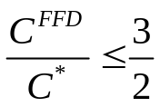
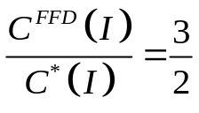











FFD的紧性
FFD算法是否为一维装箱问题最坏情况界意义下的最好算法？
不存在最坏情况界小于 的多项式时间近似算法
且存在实例 ，
是否存在实例 ，
LS 算法求解 的最坏情况界为

Slide 11

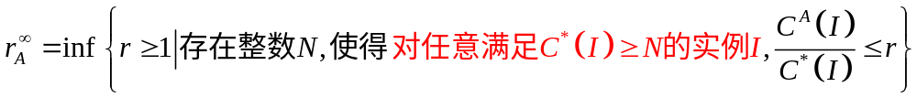
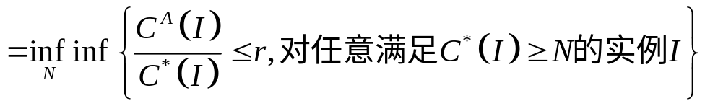







渐近性能比
算法 的渐近性能比（asymptotic performance ratio）为
  若存在与实例无关的常数 ，使得对所有的实例 ， ，则 的渐近性能比不超过
  相应称 为算法 的绝对性能比（absolute performance ratio）。对任意算法 , 。 的情况确实在某些问题或某些问题的某个算法中存在
绝对性能比与渐近性能比均是最坏情况意义下算法性能的度量，渐近性能比允许忽略算法在最优值较小的那些实例上的性能

Slide 12
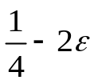
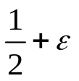


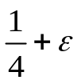












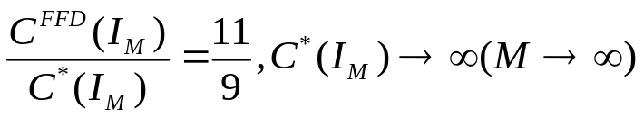
渐近性能比的紧性
为证明渐近性能比的紧性，需给出包含有最优值趋于无穷的实例，以确保渐近性能比不能通过增加右端常数项而减小
  仅有 的实例 不足于说明 的渐近性能比至少为 ，如可能为 或
FFD算法的渐近性能比至少为
Johnson DS, Demers A, Ullman JD, Garey MR, Graham RL, Worst-case performance bounds for simple one-dimensional packing algorithms, SIAM Journal on Computing, 3, 299-325, 1974

Slide 13
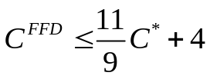




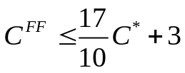
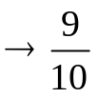
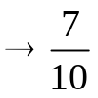




FFD算法的渐近性能比
FF 算法的渐近性能比等于绝对性能比
FFD 算法的渐近性能比为
FF 算法的渐近性能比为
Johnson DS, Near-optimal bin packing algorithms, Doctoral Thesis, Massachusetts Institute of Technology, 1973
Baker BS, A new proof for the first-fit decreasing bin-packing algorithm, Journal of Algorithms, 6, 49-70, 1985
Yue, M, A simple proof of the inequality for the FFD bin-packing algorithm, Acta Mathematica Applicate Sinica, 7, 321-331, 1991
Dósa, G, The tight bound of first fit decreasing bin-packing algorithm is , Lecture Notes in Computer Science, 4614, 1-11, 2007
Ullman JD, The performance of a memory allocation algorithm, Technical Report 100, Princeton University, 1971
Johnson DS, Demers A, Ullman JD, Garey MR, Graham RL, Worst-case performance bounds for simple one-dimensional packing algorithms, SIAM Journal on Computing, 3, 299-325, 1974
Garey MR, Graham RL, Johnson DS, Yao ACC, Resource constrained scheduling as generalized bin packing, Journal of Combinatorial Theory(A), 21, 257-298, 1976
Xia BZ, Tan ZY, Tighter bounds of the First Fit algorithm for the bin-packing problem. Discrete Applied Mathematics, 158, 1668–1675, 2010
Dósa G, Sgall J. First Fit bin packing: A tight analysis. Proceeding of 30th Symposium on Theoretical Aspects of Computer Science, 538-549, 2013

Slide 14



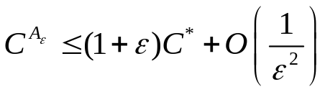
渐近近似方案
渐近多项式时间近似方案（Asymptotic Polynomial Time Approximation Scheme，APTAS）
渐近完全多项式时间近似方案（Asymptotic Fully Polynomial Time Approximation Scheme，AFPTAS）
时间复杂性为 的多项式，但为 的指数函数
时间复杂性为 与 的多项式
Fernandez de la Vega W, Lueker GS, Bin packing can be solved within in linear time, Combinatorica, 1, 349-355, 1981
Karmarkar N, Karp RM, An efficient approximation scheme for the one-dimensional bin-packing problem, Proceedings of the 23rd Annual Symposium on Foundations of Computer Science, 312–320, 1982

Slide 15





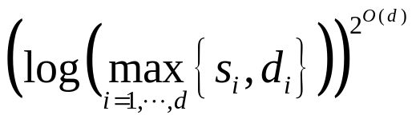

绝对近似与有限类型
存在多项式时间算法，使得
  是否存在多项式时间算法，使得 仍是未知的
若物品大小共有 种，大小为 的物品有 个，则存在时间复杂性为 的最优算法
Rothvoß T, Approximating bin packing within bins. Proceedings of 54th IEEE Annual Symposium on Foundations of Computer Science, 20-29, 2013.
Goemans MX, Rothvoß T, Polynomiality for bin packing with a constant number of item types, Proceedings of the 25th Annual ACM-SIAM Symposium on Discrete Algorithms, 830-839, 2014.

Slide 16
谢 谢

